Slide 1
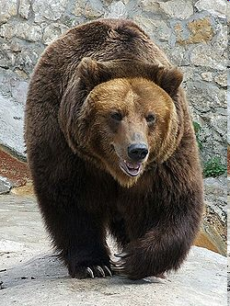
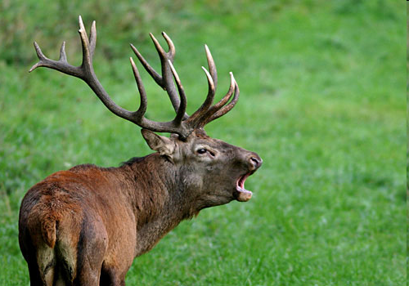
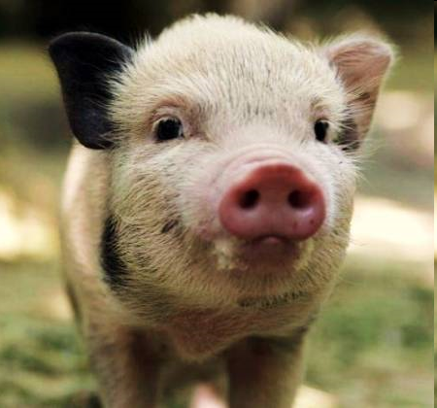
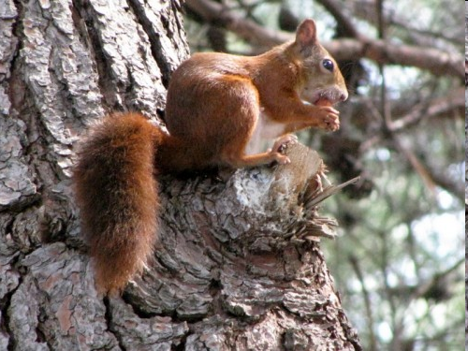
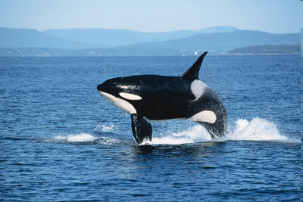
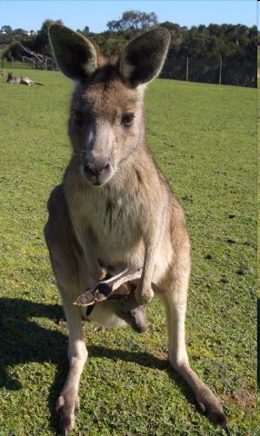
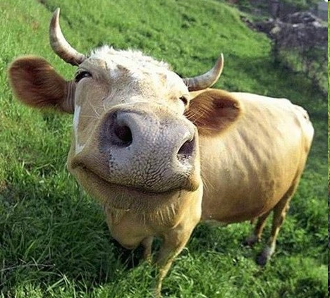
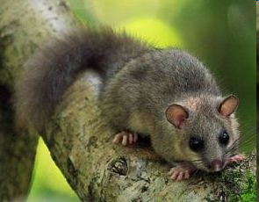
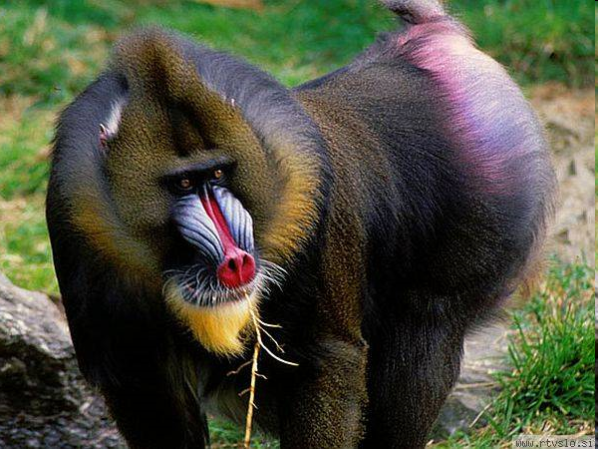
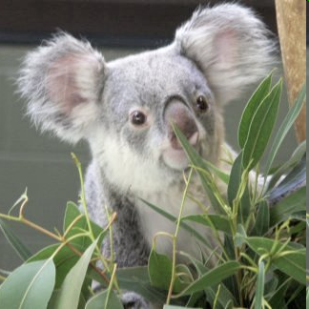

Slide 2
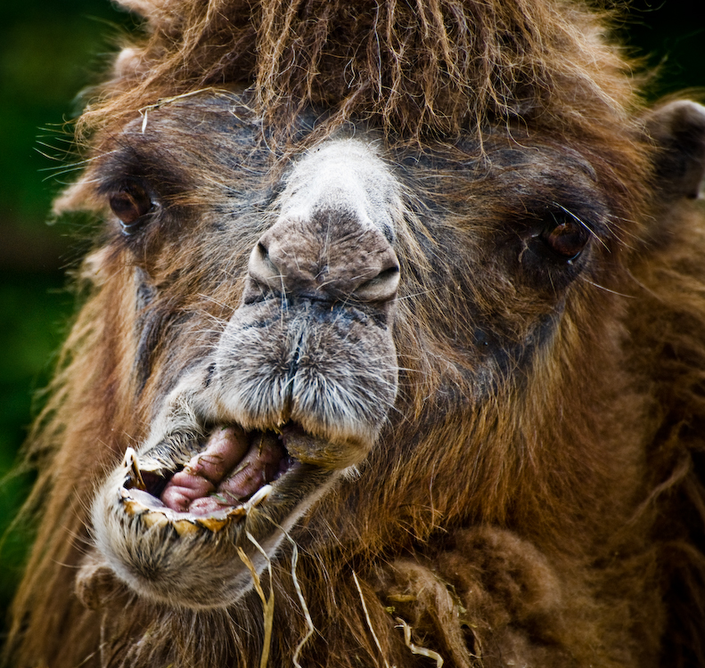

Slide 3
Sesalci

Slide 4
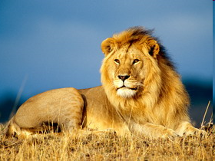
Posebne značilnosti:
Posteljica ( služi, da se snovi med zarodkom in materjo izmenjujejo)
Dlake, mlečne žleze ter diferencialni zobje
Jajcerodni in živorodni
Dojenje in skrb za zarod
Homeotermni (tako kot ptiči)

Slide 5
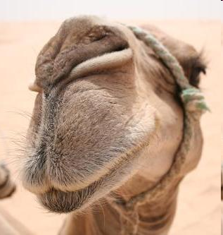
…ostale značilnosti:
Dihanje:
s pljuči (značilnost: mišica trebušna predpona)
Imajo štiridelno srce (sestavljeno iz 2 preddvorov in 2 prekatov)
Izločala:
ledvice

Slide 6
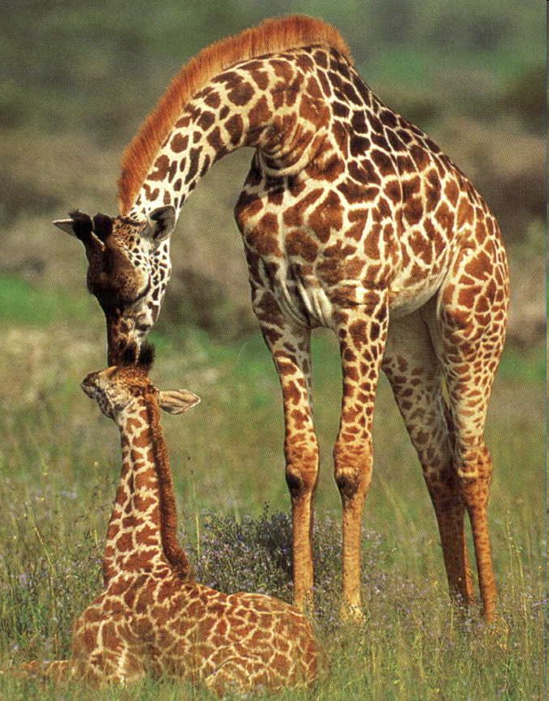
Razvoj
Razvili iz Zverozobcev (izumrlih plazilcev,
ki so imeli podobno
zobovje kot
današnji sesalci)
Današnje vrste nastale
v pleistocenu
4000 vrst sesalcev

Slide 7
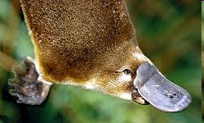
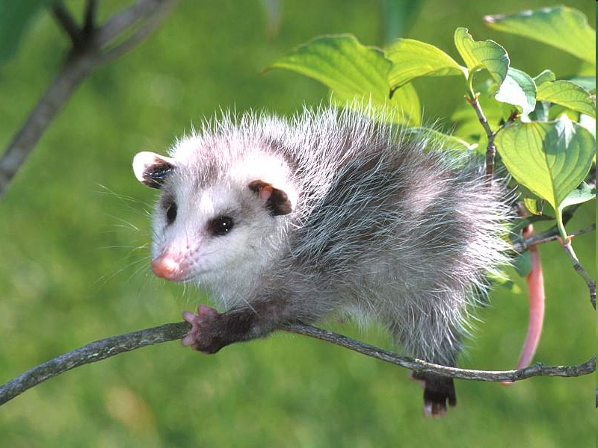
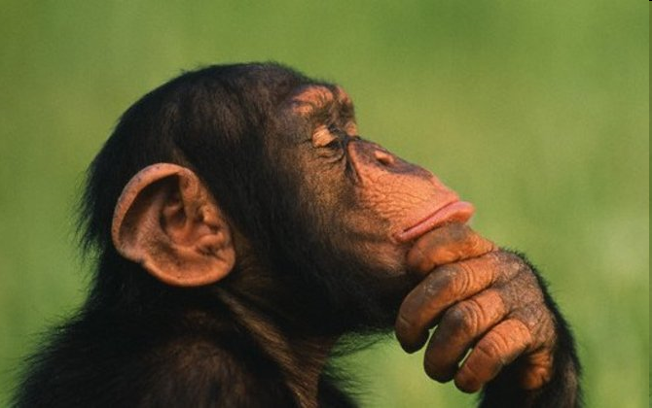
Delitev:
Stokovci (kljunaž, kljunati ježek)
Vrečarji (kenguruji, koala, opusom)
Placentalni sesalci (jež, krt, opice, človek,
netopirji…)

Slide 8
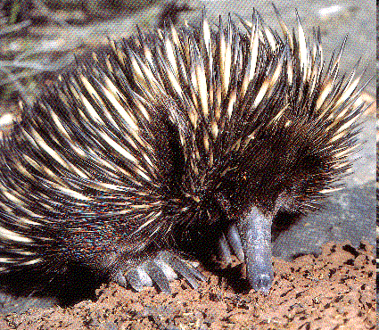
STOKOVCI
Odrasle živali imajo kljun
Ležejo jajca, mladiči sesajo mleko
So edini sesalci s stokom

Slide 9
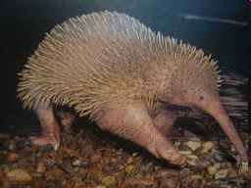
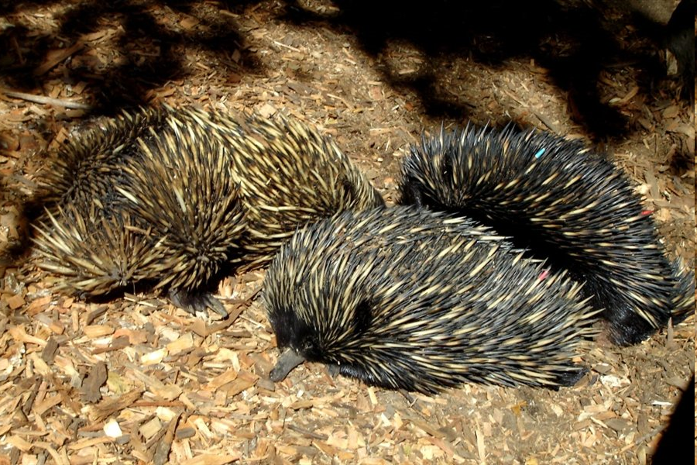

Slide 10
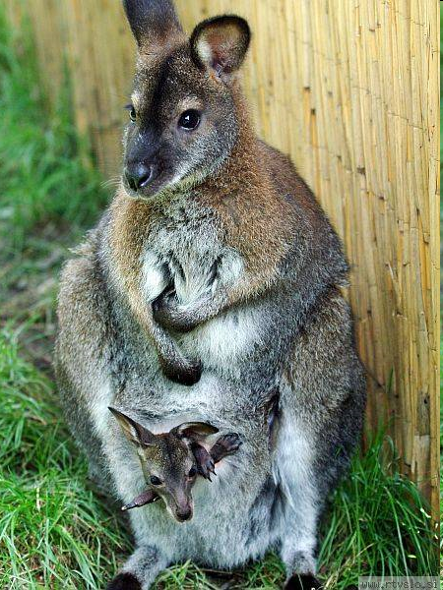
Vrečarji
Kožna vreča =
varno zavetišče
za mladiče
V vreči izvodila
mlečnih žlez

Slide 11
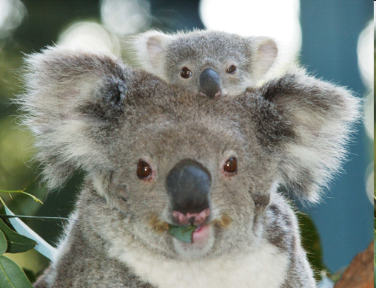
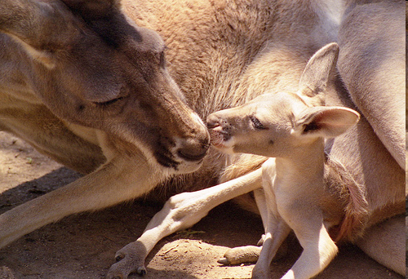

Slide 12
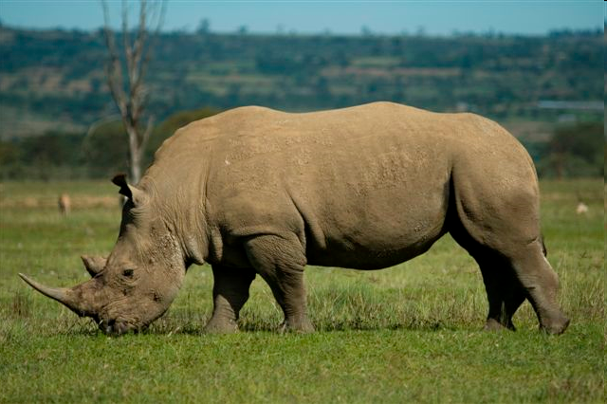
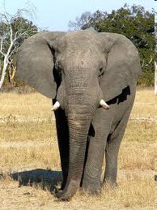
Placentalni sesalci
Žužkojedi
Prvaki
Netopirji
Mrenarji
Redkozobci
Luskavci
Zajci
Glodalci
Zveri
Plavutonožci
Sodoprsti kopitarji
Lihokopitarji
Sirene ali morske krave
Trobčarji
Kiti

Slide 13
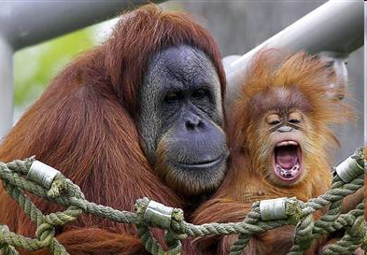
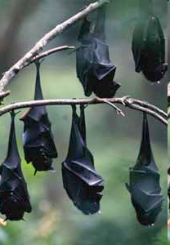
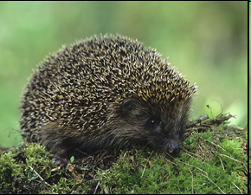
Žužkojedi Prvaki Netopirji

Slide 14
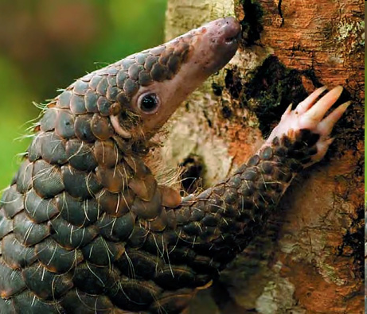
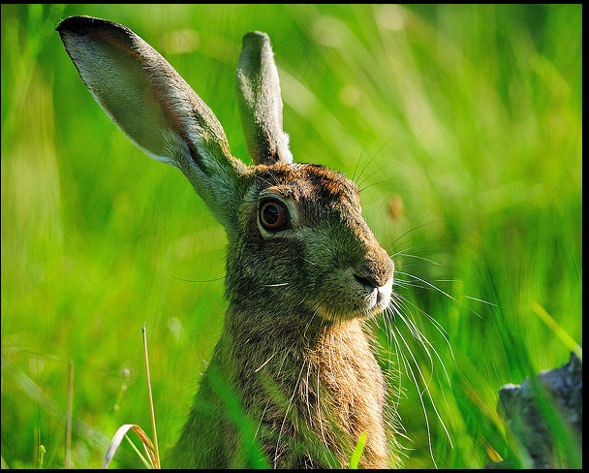
redkozobci luskavci zajci

Slide 15
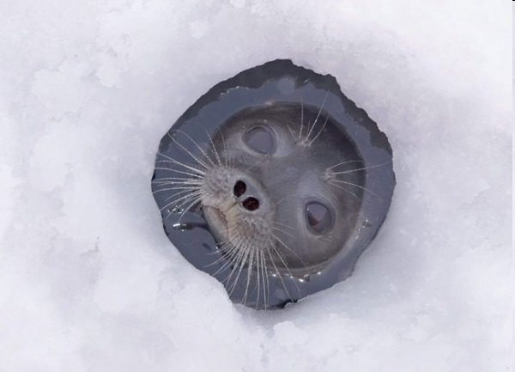
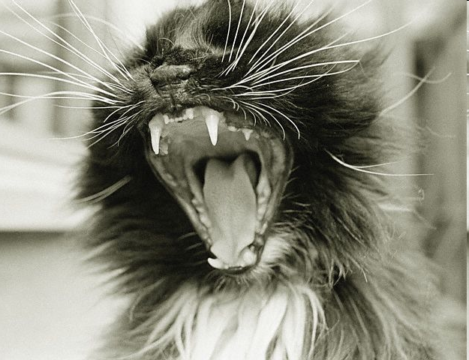
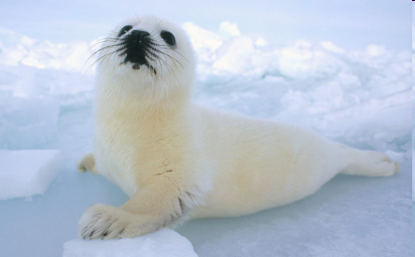
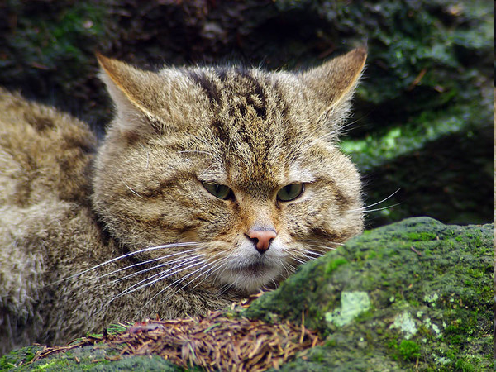
glodalci zveri plavutonožci

Slide 16
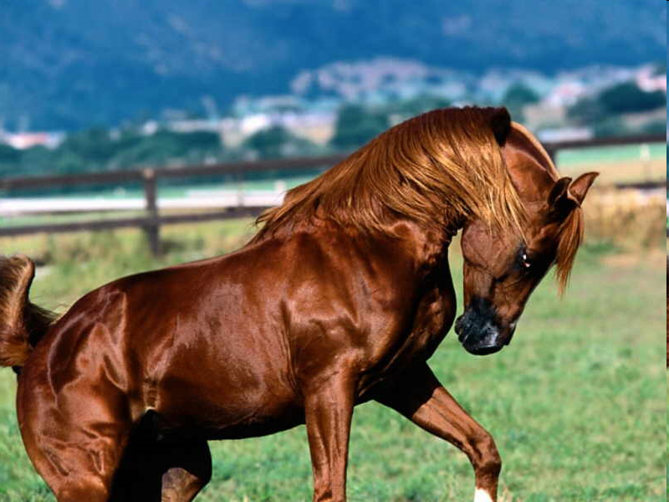
sodoprsti kopitarji lihoprsti kopitarji

Slide 17
Prežvekovalski želodec:

Slide 18
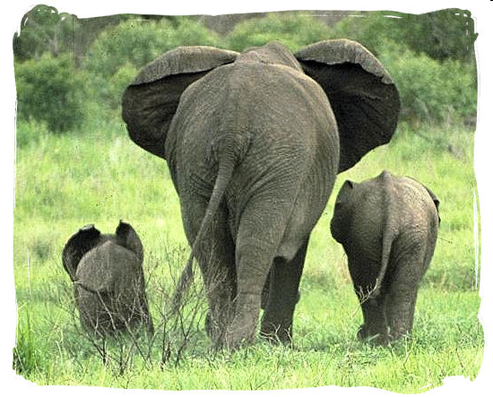
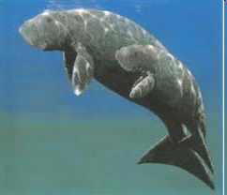
sirene (morske krave) trobčarji

Slide 19
kiti

Slide 20
Ogrodje goveje sprednje noge sestavlja kračnica, prstnice ter zapestnice.

Slide 21
Pomen sesalcev
Poseljujejo številna kopenska in morska bivališča
Nekateri sesalci so udomačeni
Mnoge lovimo kot divjad
Škodo delajo glodalci (v skladiščih hrane ter na polju)
Pomembni v (človeški) prehrani (mlečni izdelki, meso…)

Slide 22
Viri:
Učbenik BIOLOGIJA (A. Podobnik, D. Devetak)
Slikovno gradivo na internetu (Wikipedija)

